Slide 1
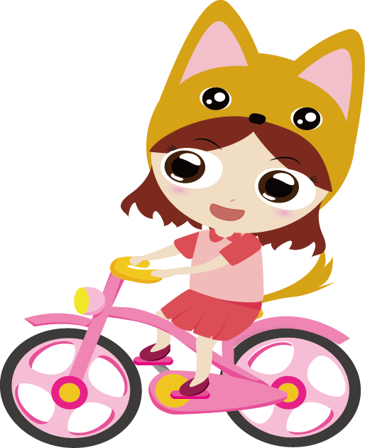
我喜歡騎腳踏車
中秋節連假
我跟爸爸媽媽和妹妹去外公外婆家
騎腳踏車

